Slide 1
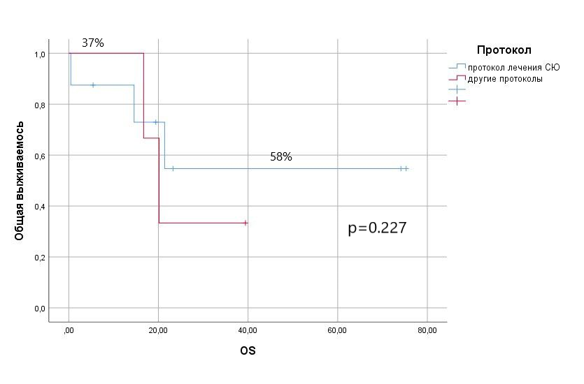
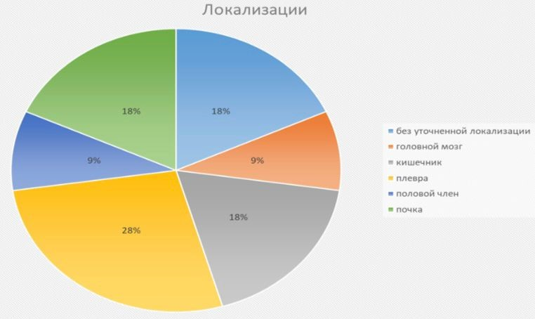
V ОБЪЕДИНЕННЫЙ КОНГРЕСС РОДОГ
Актуальные проблемы и перспективы развития детской онкологии и гематологии в Российской Федерации-2024
Висцеральная саркома Юинга у детей и подростков. Опыт НИИ ДОиГ им. академика Л.А.Дурнова ФГБУ «НМИЦ онкологии им. Н.Н.Блохина» Минздрава России.
Х.А.Алескерова¹, О.М.Романцова¹, В.В.Хайруллова¹, М.М.Ефимова¹, П.Л.Прищеп¹, К.И.Киргизов¹, С.Р.Варфоломеева¹
ФГБУ «НМИЦ онкологии им. Н. Н. Блохина» Минздрава России, Научно-исследовательский институт детской онкологии и гематологии имени академика РАМН Л. А.Дурнова.
Актуальность
Результаты
Саркома Юинга занимает второе место среди всех первичных злокачественных опухолей костей у детей и подростков. Внескелетная саркома Юинга составляет 20-30% от всех случаев СЮ, одной из ее разновидностей является висцеральная саркома Юинга. Данные о висцеральной саркоме Юинга ограничены ввиду крайне редкой встречаемости.
Подавляющее большинство пациентов получало терапию по протоколам, предусмотренным для лечения пациентов с СЮ (9/11 – 81,8%), и только 3 (27,27%) пациента из 11 получили противоопухолевое лечение согласно нестандартизированным протоколам лечения сарком Юинга, остальные пациенты - в рамках протоколов лечения саркомы Юинга разных годов. 4/11 (36,36%) пациентов находятся на динамическом наблюдении – все эти пациенты получили специальное лечение согласно протоколам лечения саркомы Юинга. Среди них: 4/4 (100%) пациентам проводилось оперативное вмешательство в виде радикального удаления опухоли. И также 2/11 (18,18%) пациентов в настоящий момент получают специальное лечение согласно протоколу «Саркома Юинга-2017», один из которых находится на поддерживающей полихимиотерапии. 5/11 (45,45%) пациентов погибли от прогрессирования основного заболевания (среди данной группы пациентов только 3/5 (60%) пациентам проводилась радикальная операция). 5-летняя общая выживаемость в нашем исследовании составила 58% у пациентов, получавших терапию согласно протоколам лечения саркомы Юинга и 37% у пациентов, терапия которых проводилась согласно другим протоколам.
Методы
В НИИ ДОиГ им. академика РАМН Л.А.Дурнова ФГБУ «НМИЦ онкологии им. Н.Н.Блохина» Минздрава России за период с 2013 года по 2024 год 11 пациентов с висцеральной саркомой Юинга получали специальное лечение. Локализации первичного очага пациентов были разнообразны: головной мозг (n=1; 9%), почка (n=2; 18,18%), плевра (n=3; 27,27%), половой член (n=1; 9%), кишечник (n=2; 18,18%), брюшная полость с неуточненной локализацией (n=2; 18,18%). Среди всех пациентов только 5/11 (45,45%) пациентов на момент первичной госпитализации имели локализованную стадию.
Обсуждение
Висцеральная саркома Юинга – крайне агрессивная злокачественная опухоль, характеризующаяся ранним метастазированием и частым рецидивированием. Выбор терапии не отличается от такового при классической СЮ и требует комбинированного подхода. Терапию следует проводить согласно общепризнанным протоколам лечения саркомы Юинга. Проведение локального контроля в виде радикального оперативного вмешательства показывает лучшую общую выживаемость и длительное отсутствие рецидива.
Алескерова Х.А. Детское онкологическое отделение №2 (химиотерапии опухолей опорно-двигательного аппарата)
E-mail khayale97@mail.ru

